Slide 1
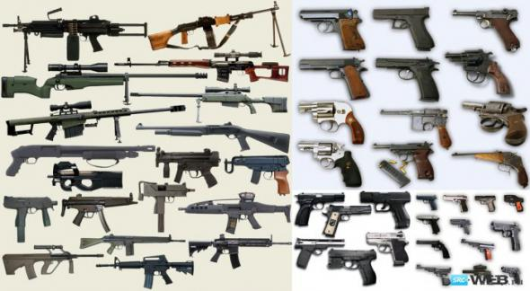
Сутність кримінальної вогнепальної зброї, її основні ознаки та класифікація
Підготувала:
студентка групи ПР-301
Демченко Юлія

Slide 2
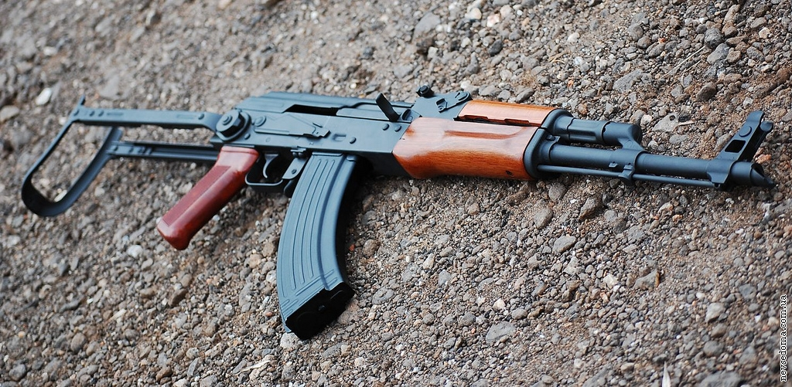
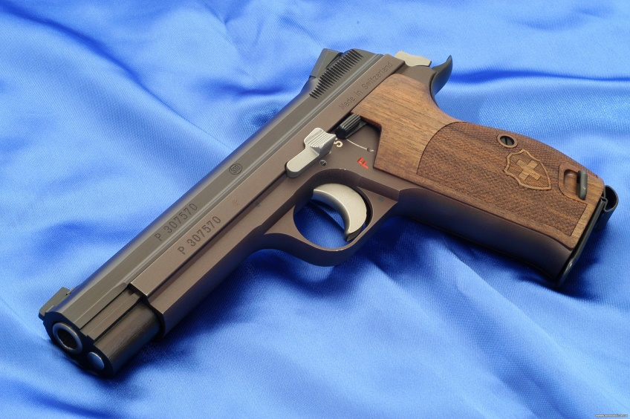
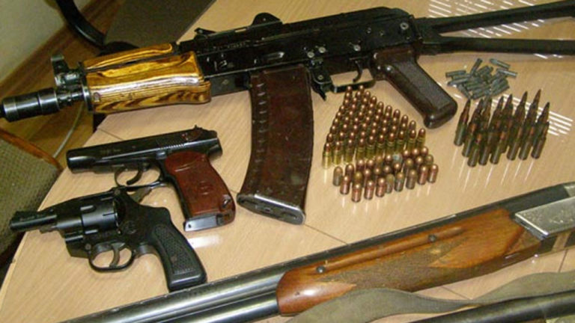
Вогнепальна зброя – це пристрій, у якому для вильоту кулі із каналу ствола використовується енергія хімічного розкладу вибухових речовин.

Slide 3
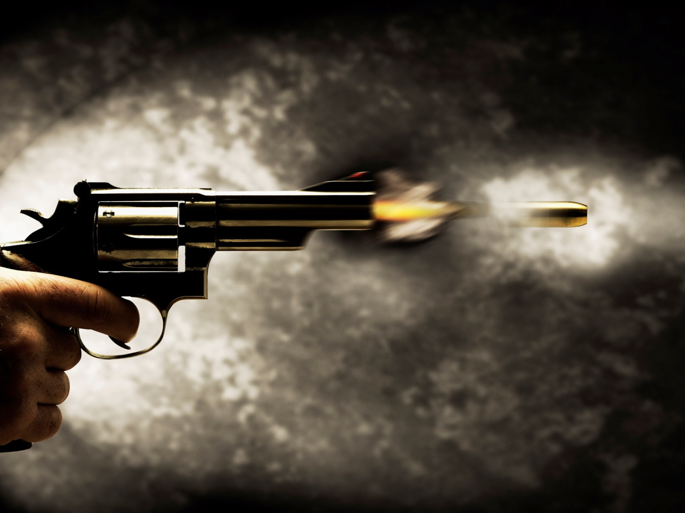
Загальний критерій
Визначає цільове призначення зброї «у боротьбі знищувати живу силу та технічні споруди».

Slide 4
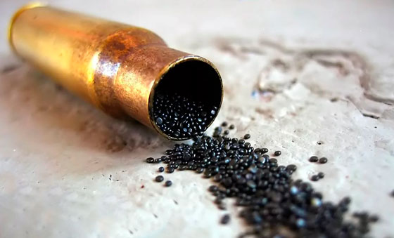
Спеціальні критерії
1. Для метання снаряду має використовуватися енергія, яка утворюється внаслідок згоряння вибухової речовини (пороху та ін.).

Slide 5
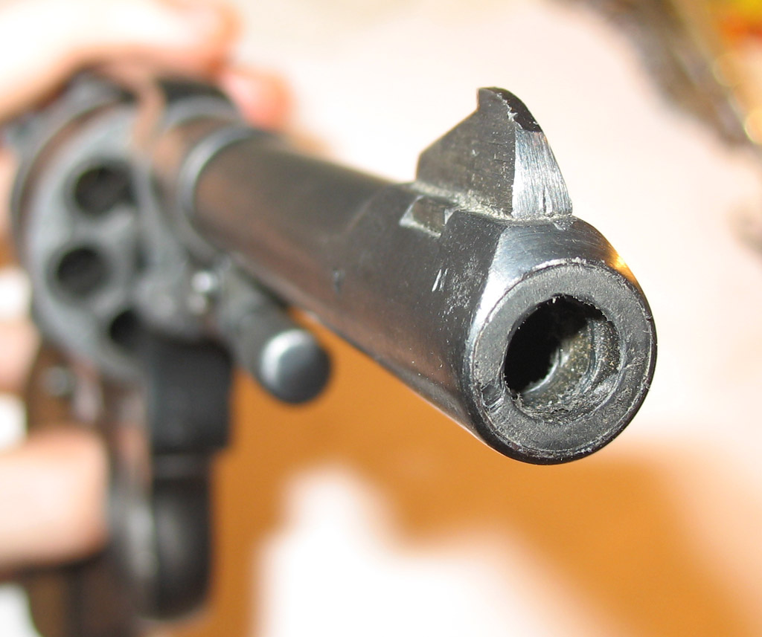
2.Предмет повинен мати ствол – пустотілу трубку для спрямування польоту снаряду та згоряння вибухової речовини. Один кінець ствола повинен герметично закриватися під час пострілу.

Slide 6
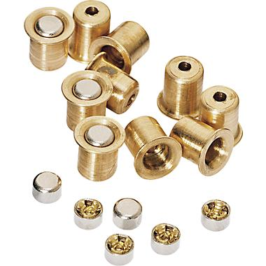
3.Наявність у предмета пристрою для запалу – вибухової речовини.

Slide 7
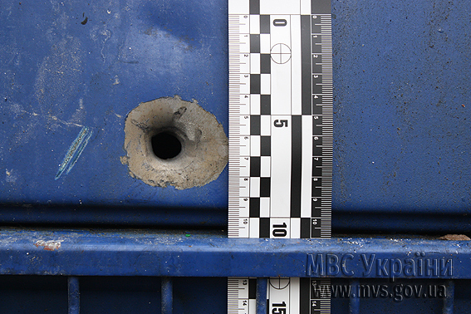
4. Достатня уражальна дія снаряду.

Slide 8
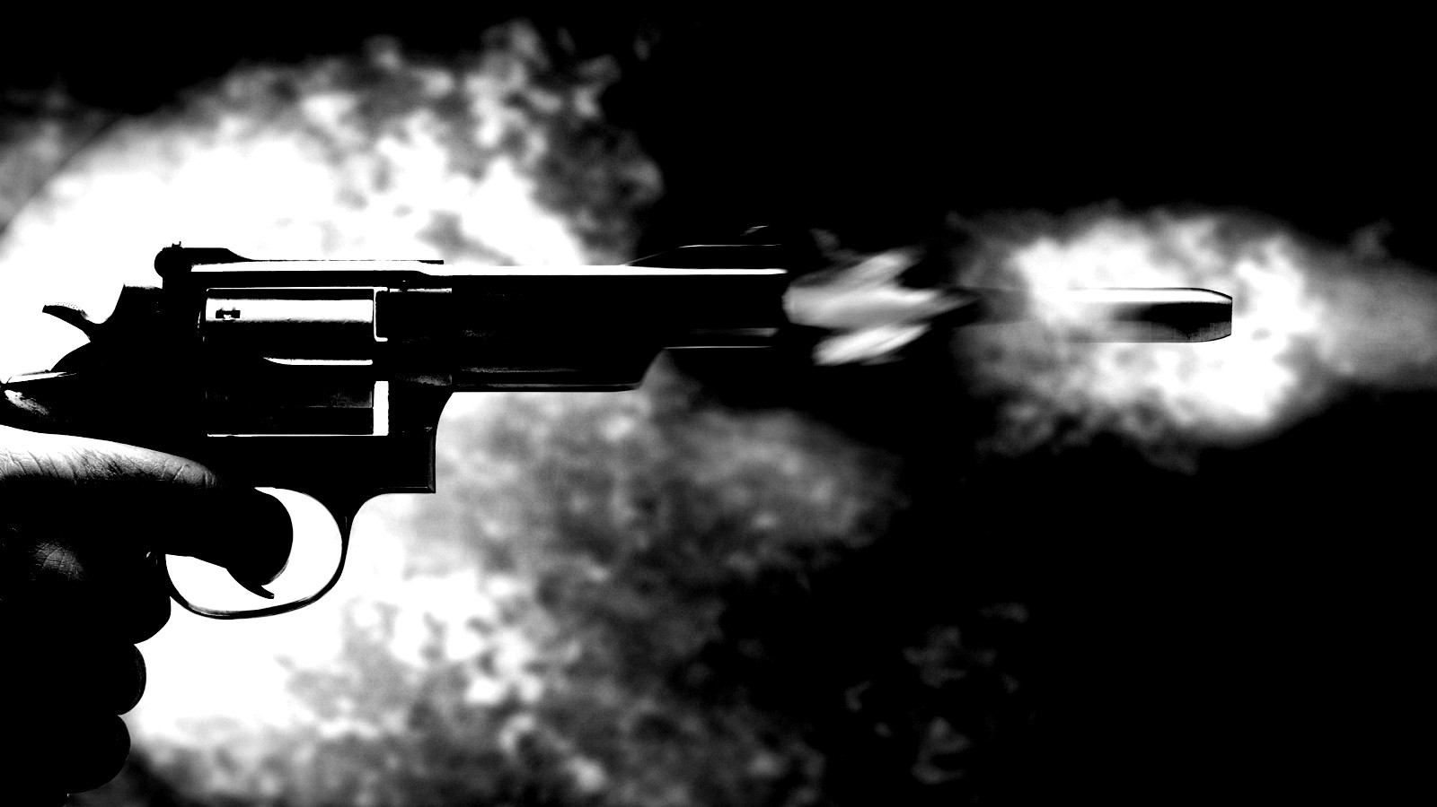
5. Достатня міцність кострукції предмета - зброї.

Slide 9
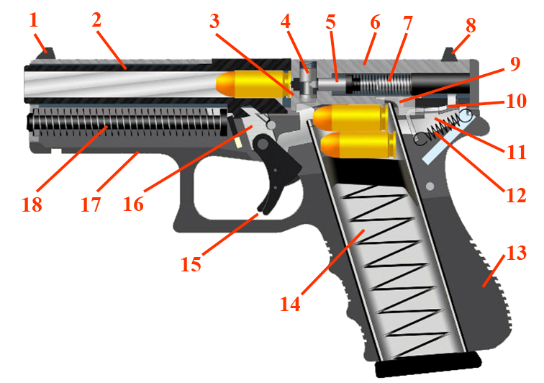
Конструктивні ознаки
Схематичне зображення пістолету Глок-23: 1 – мушка; 2 – ствол; 3 – викидач; 4 – автоматичний запобіжник; 5 – ударник з бойком; 6 – кожух-затвор; 7 – пружина ударника; 8 – цілик; 9 – відбивач; 10 – шептало; 11 – спускова тяга; 12 – спускова пружина; 13 – руків’я; 14 – магазин; 15 – спусковий та запобіжний гачки; 16 – замикаючий виступ ; 17 – рамка, виконана з ударостійкого пластику; 18 – направляюча вісь зі зворотною пружиною.

Slide 10
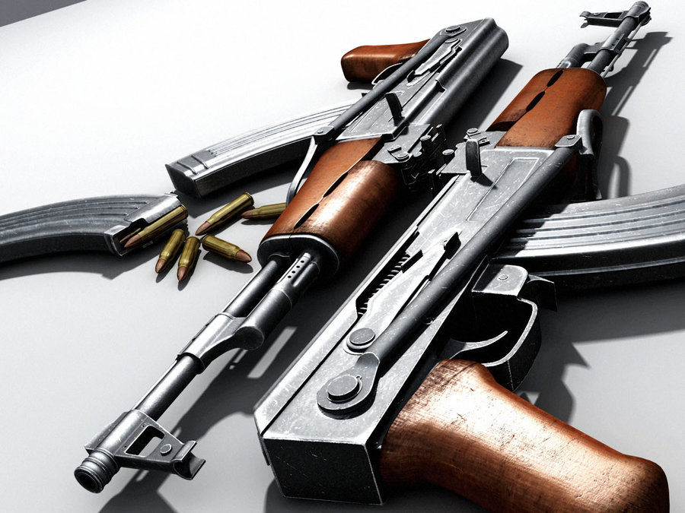
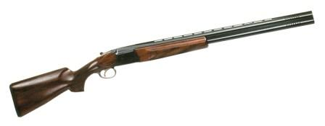
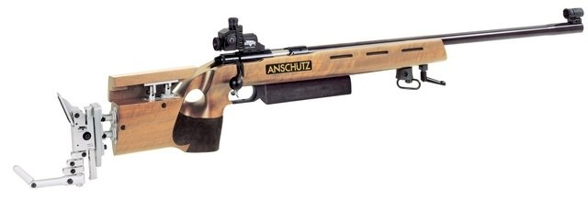
Класифікація вогнепальної зброї
1) За призначенням:
бойова
мисливська
спортивна

Slide 11
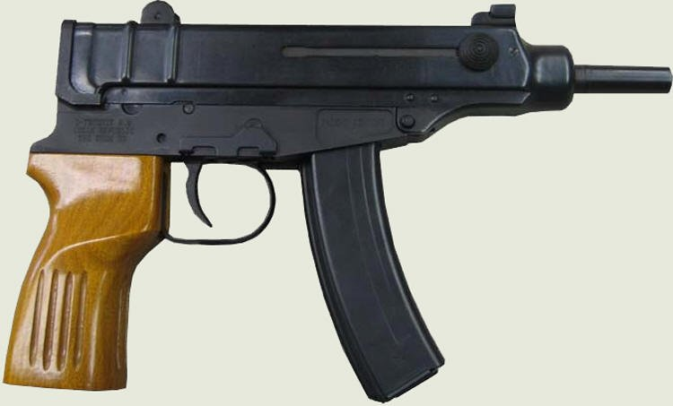
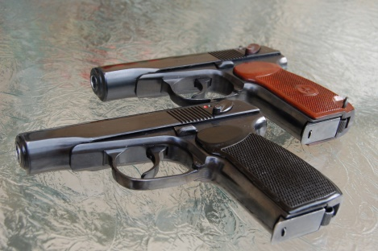
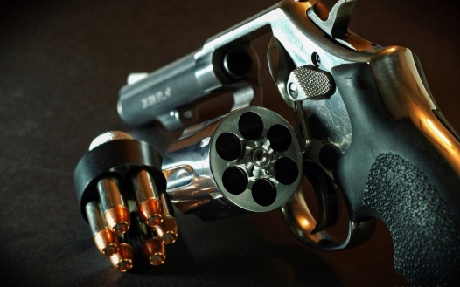
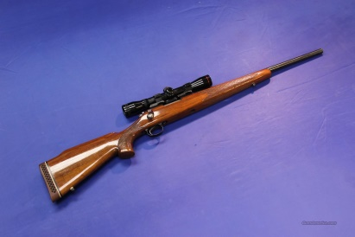
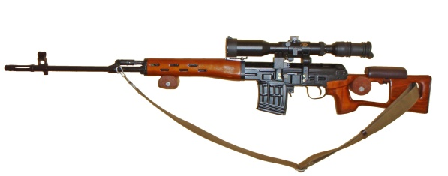
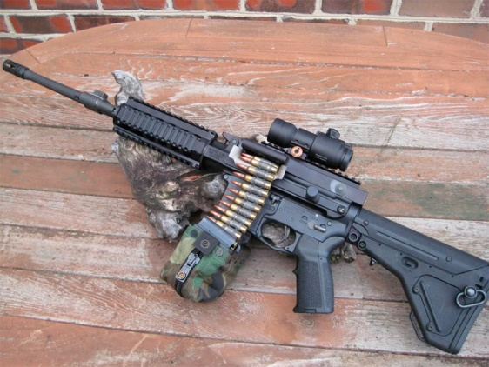
Бойова зброя
середньоствольна (довжина ствола 200 – 300 мм)
короткоствольна (довжина ствола 50 -200 мм)
довгоствольна (довжина ствола 450 – 850 мм)

Slide 12
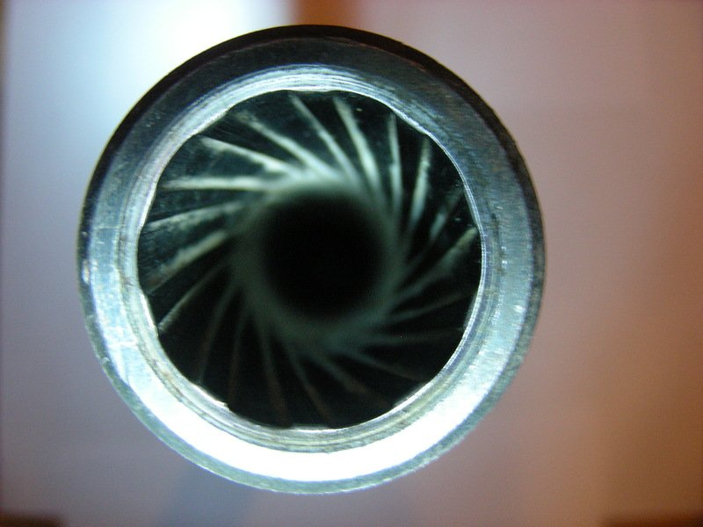
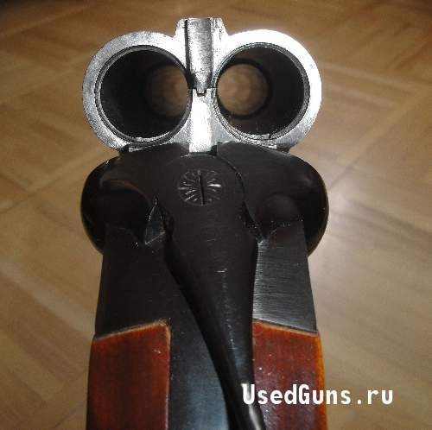
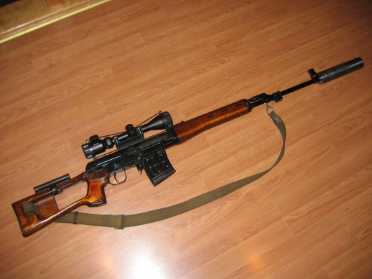
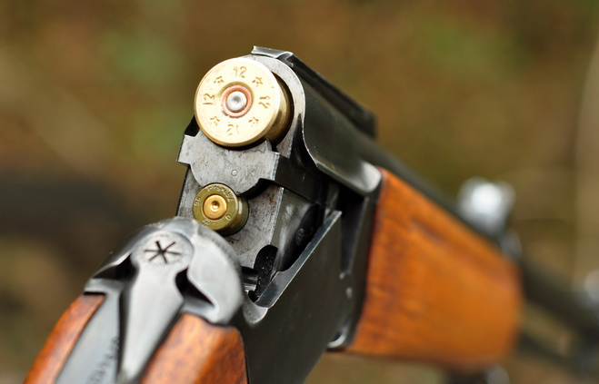
2) За будовою каналу ствола:
нарізна
гладкоствольна
комбінована

Slide 13
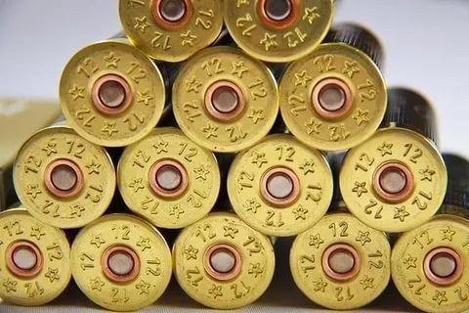
3) За калібром:
малокаліберна:
- нарізна зброя – до 6,5 мм;
- гладкоствольна зброя – 24 калібр і менше (28, 32);
середньокаліберна:
- нарізна зброя – від 6,5 мм до 9 мм;
- гладкоствольна зброя – 20-12 калібр;
крупнокаліберна:
- нарізна зброя – більше 9 мм;
- гладкоствольна зброя – 10 калібр і більше (8, 4).

Slide 14
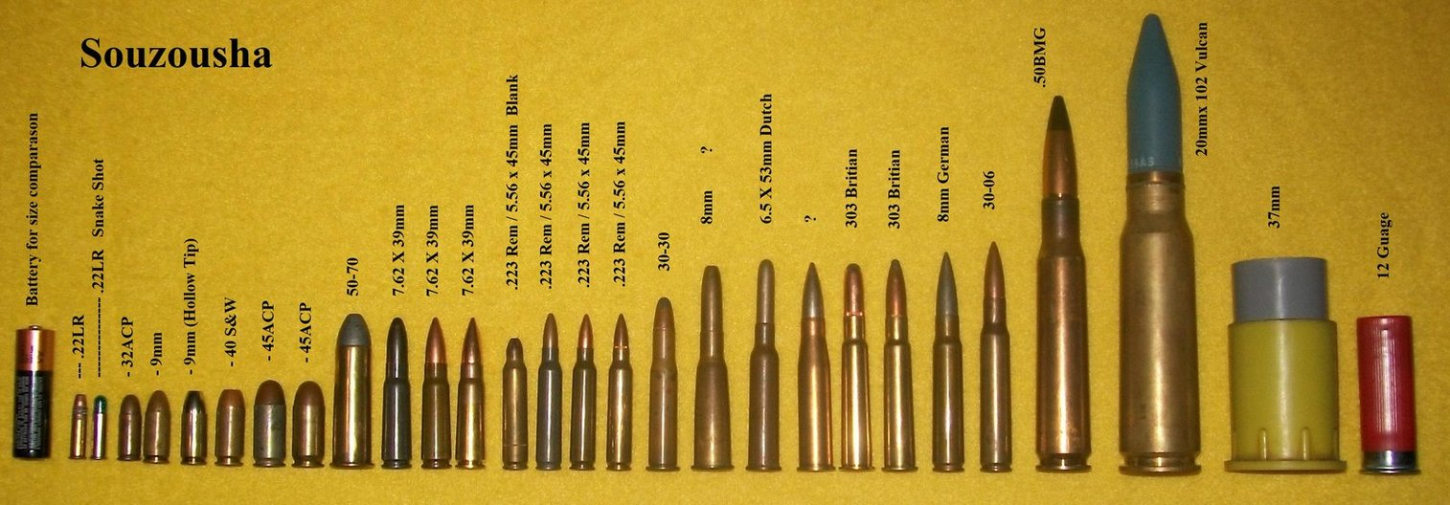
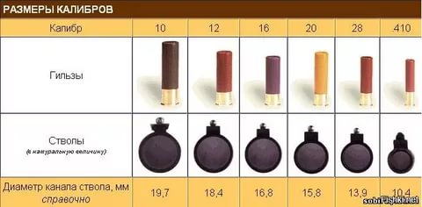

Slide 15
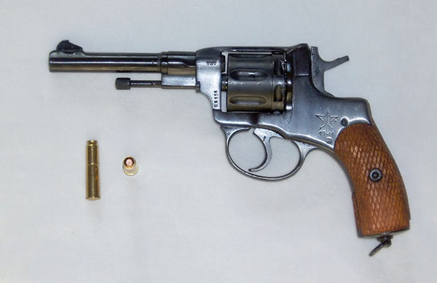
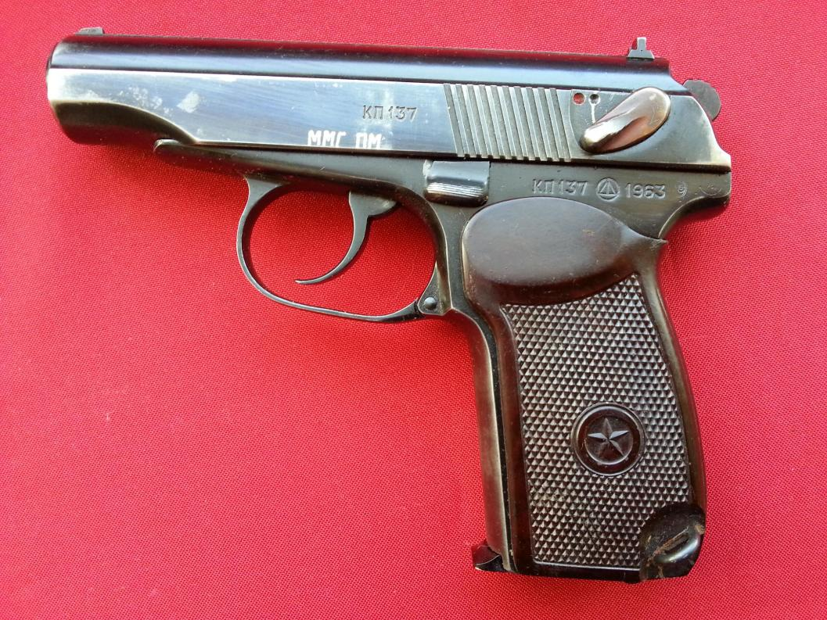
4) Залежно від ударно-спускового механізму:
неавтоматична
автоматична самозарядна
автоматична самострільна

Slide 16
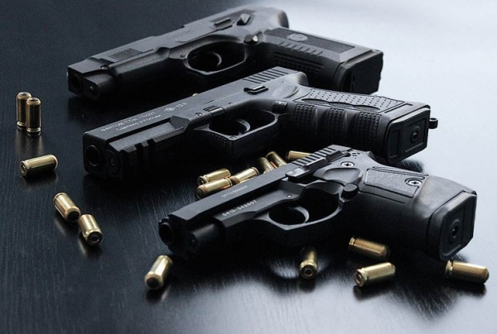
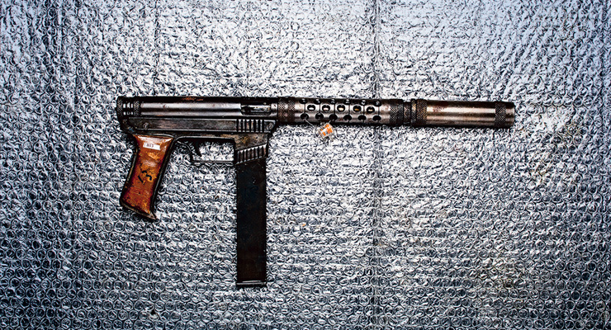
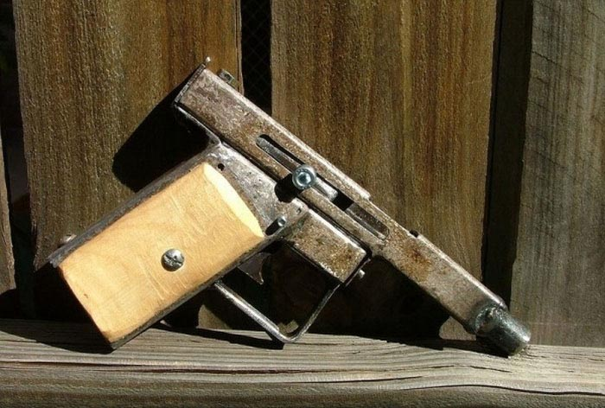
5) За способом виготовлення:
заводська
кустарна
саморобна

Slide 17
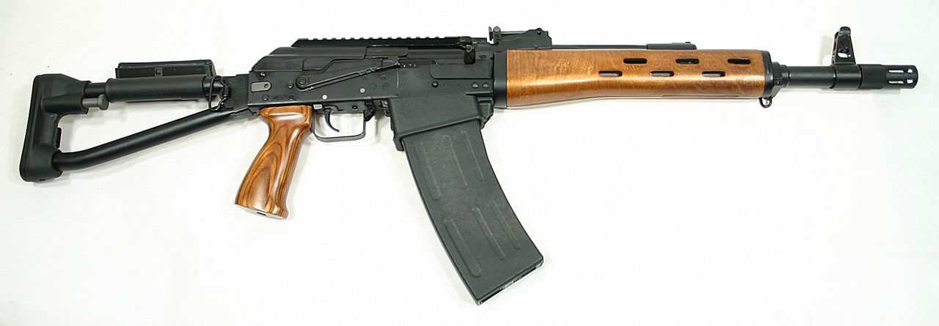
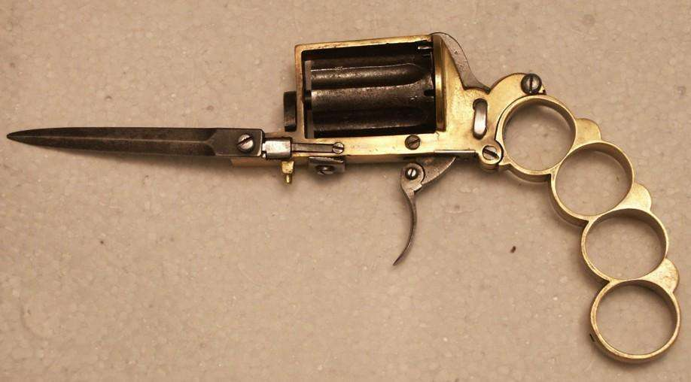
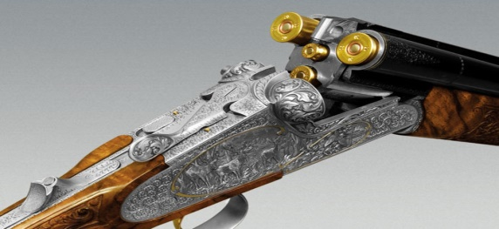
6) Залежно від функціонального призначення:
проста, виконує функції 1-го виду зброї
комбінована, виконує функції 2-х і більше різних видів зброї

Slide 18
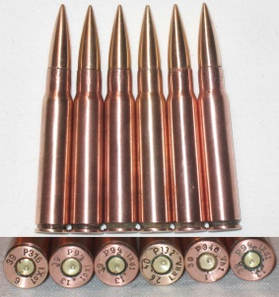
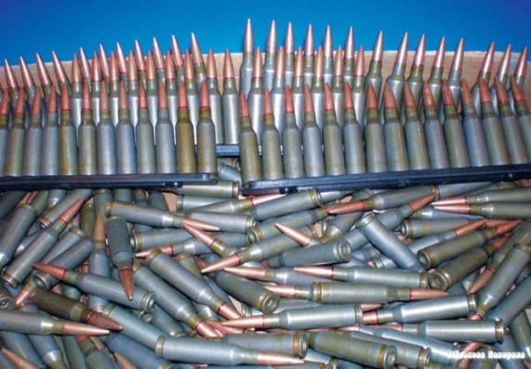
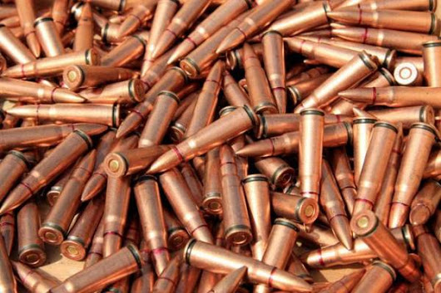
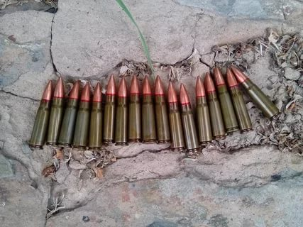
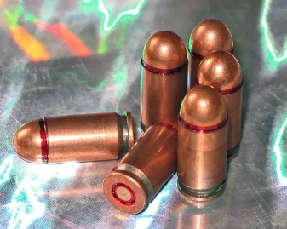
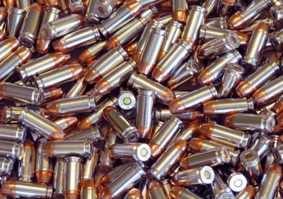
Боєприпаси
Бойові припаси – це пристрої одноразового використання, які призначені для проведення пострілу з вогнепальної зброї й складаються з гільзи, снаряду, метального заряду й запалюючого заряду (капсуля).

Slide 19
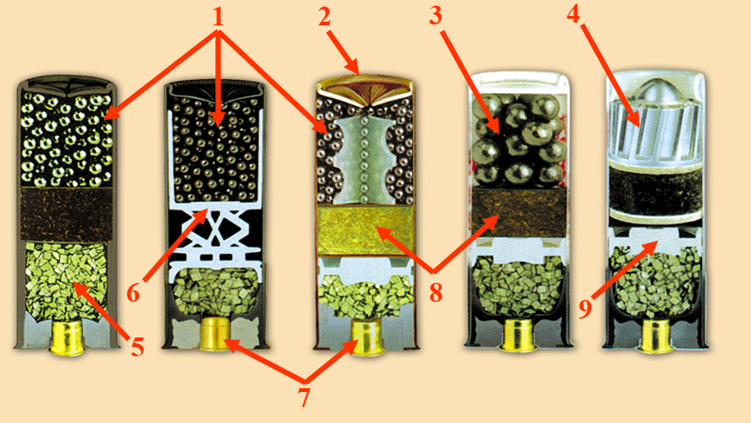
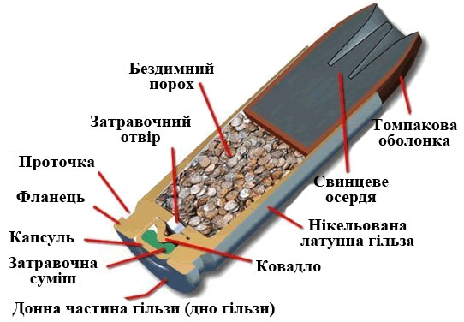
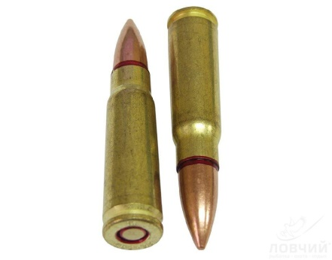
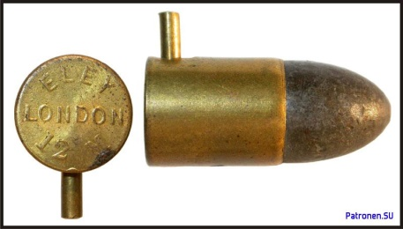
Патрон
Мисливські патрони 12 калібру у поздовжньому розрізі: 1 – шріт різних номерів; 2 – гільза; 3 – картеч; 4 – куля; 5 – пороховий заряд; 6 – полімерний клейтух-контейнер; 7 – капсуль; 8 – повстяні клейтухи; 9 – прокладка на пороховий заряд
Патрон до нарізної зброї з напівоболонковою (експансивною) кулею

Slide 20
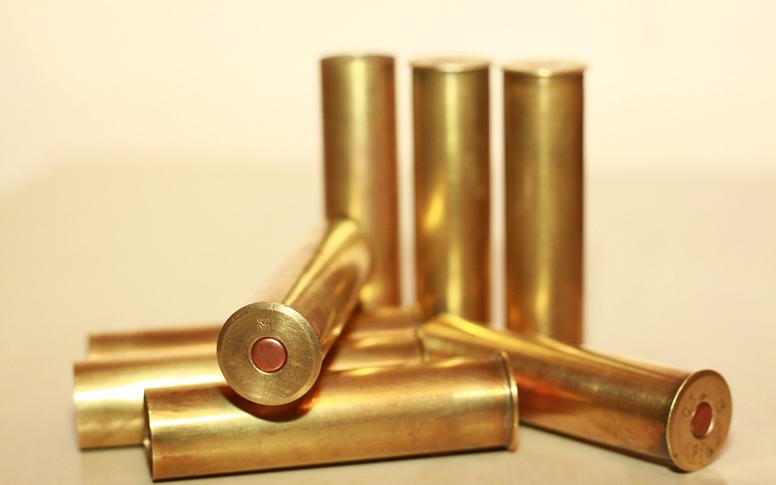
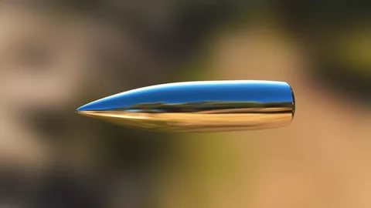
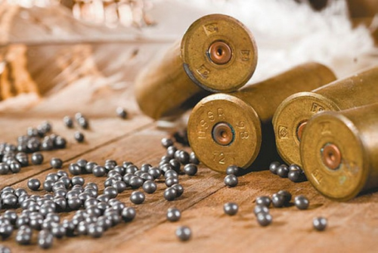
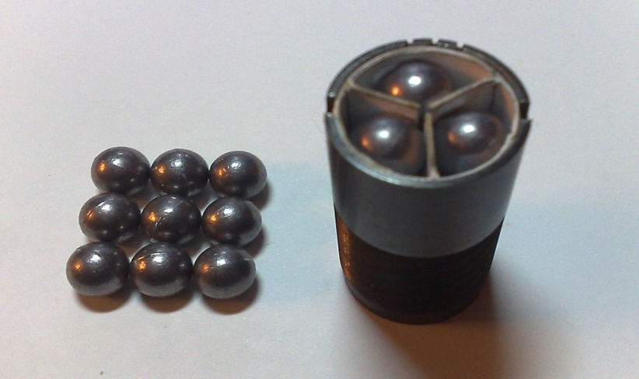
1. Гільза
2. Куля
3. Дріб
4. Картеч

Slide 21
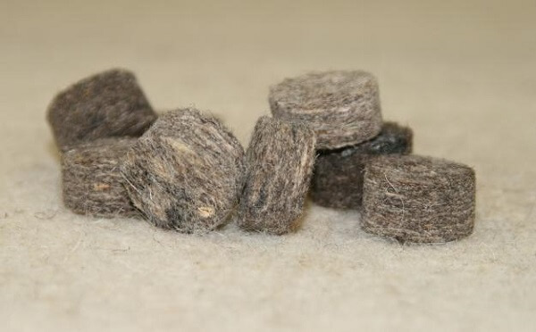
5. Порох
6. Пижі
7. Прокладки

Slide 22
Дякую за увагу !

